Slide 1




АРЕНДА РОБОТОВ:
OPEX-стратегия выживания склада
в условиях кадрового голода
и недоступных кредитов
30-я Международная выставка
транспортно-логистических услуг,
складского оборудования и технологий
5-я Специальная экспозиция
складской техники, систем хранения, погрузо-разгрузочного оборудования
и средств автоматизации склада

Slide 2


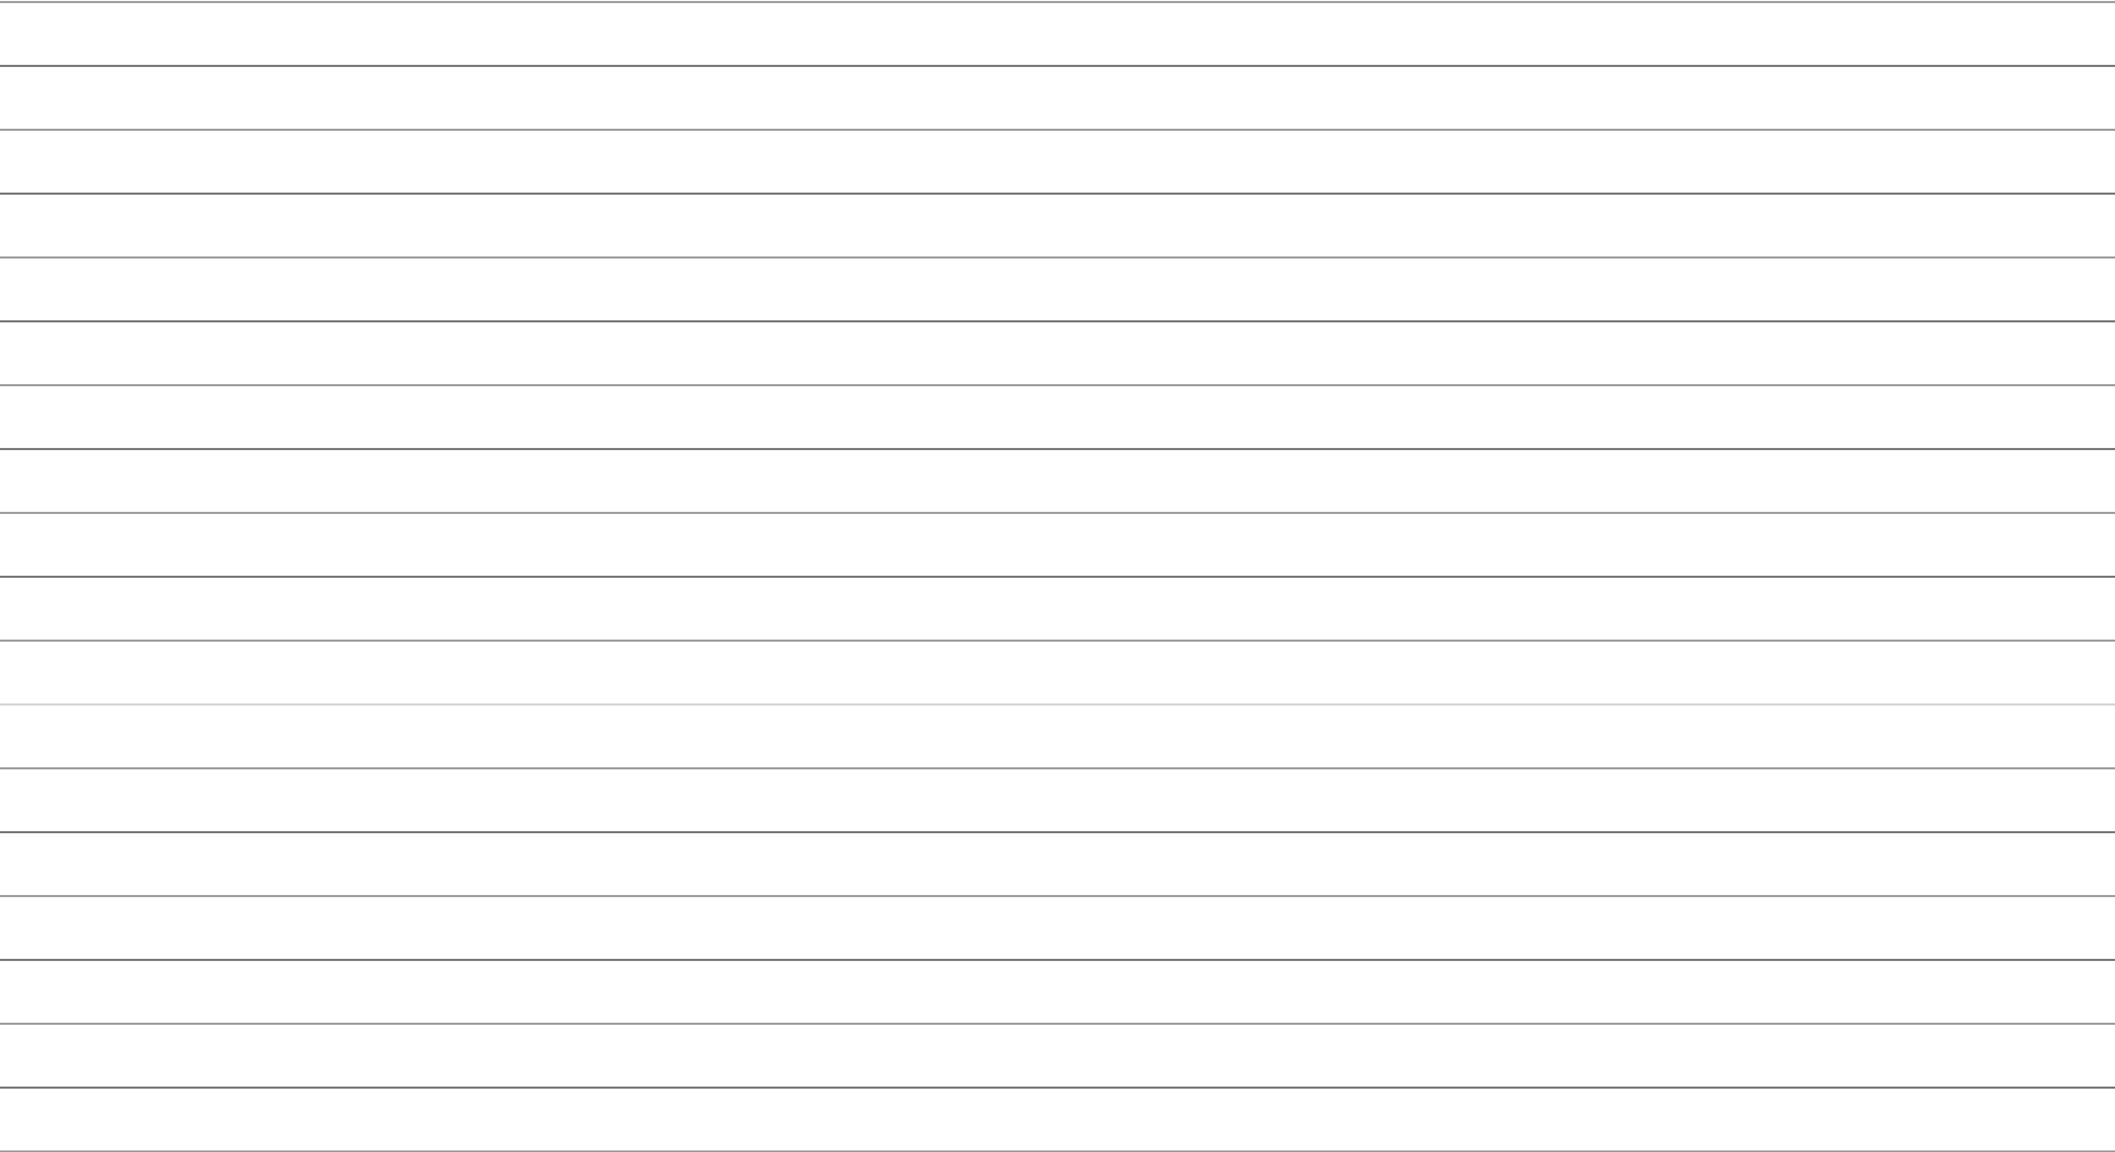
О компании UMSERV – кто мы?
Интегратор полного цикла
Роботы
2025
3 млрд
150+
сотрудников
в группе компаний
Системы управления
2020
350+
корпоративных заказчиков,
в том числе крупный ритейл сети РФ
680 млн
IT
2018
600+
заявок / мес выездного сервиса
ТиС
2016
180 млн
Сервис
2014
6000+
единиц оборудования / мес
ремонтирует стационарный сервис
13 млн
2013
2014
2016
2018
2020
2025

Slide 3
Текущая ситуация в РФ
Рост операционных расходов (в т.ч. на клининг, ФОТ персонала).
Отсутствие дешевого финансирования на обновление парка уборочной техники
Дефицит кадров
Запрос руководителей и собственников бизнеса на повышение операционной эффективности в условиях стагнации

Slide 4

Что делать бизнесу?
Аренда роботов с полным сервисным сопровождением (роботов-уборщиков и FMR)

Slide 5
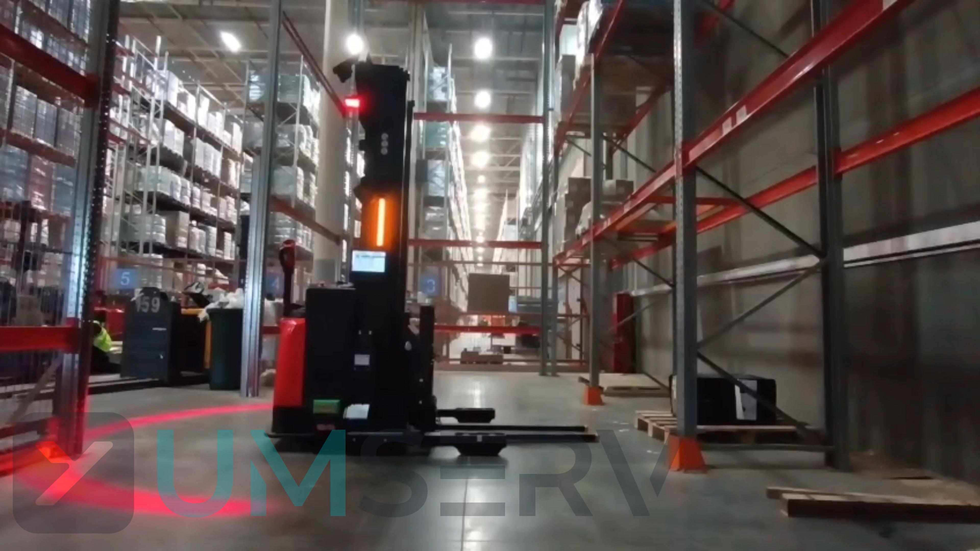
Как выглядит это на практике

Slide 6
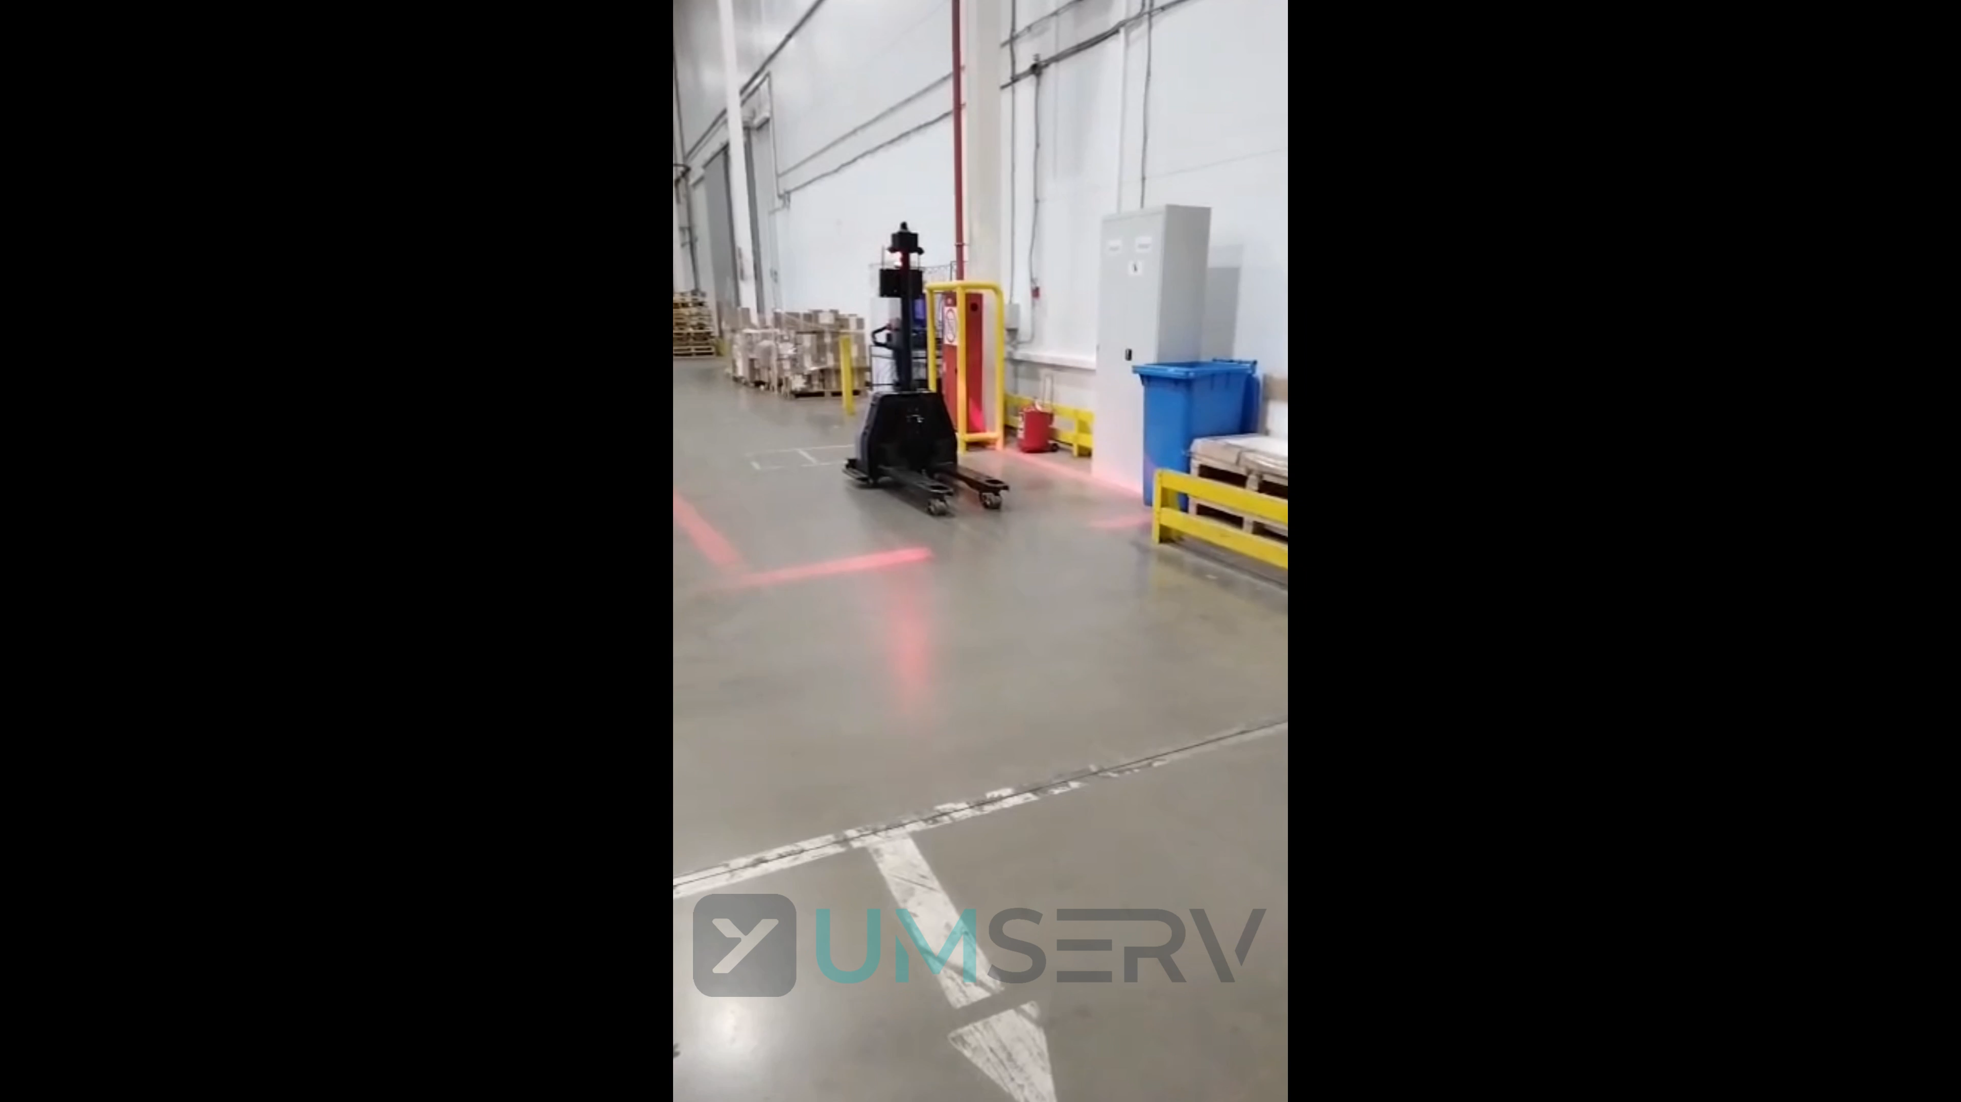
Как выглядит это на практике

Slide 7
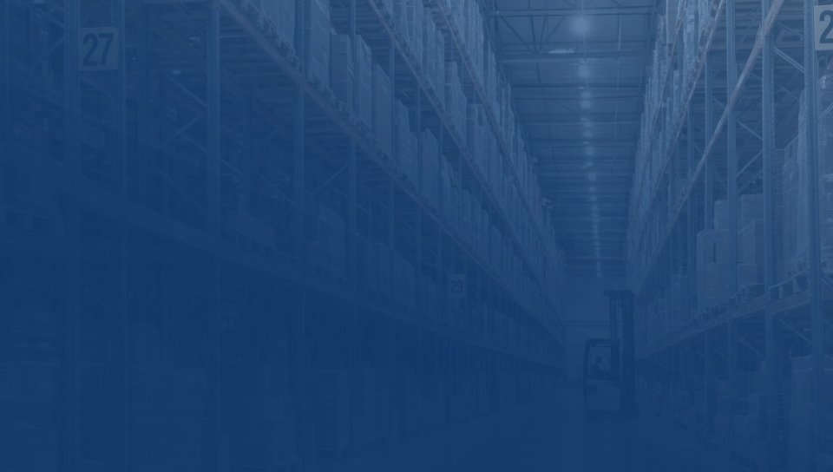
Что входит в состав аренды
01
04
Сервисное обслуживание (удаленная тех. поддержка, выездное сервисное обслуживание, стационарный ремонт)
Поставка роботов
02
Пуско-наладочные работы
03
Настройка
и интеграция ПО
05
Поставка расходных материалов

Slide 8
Экономика робота-поломойки для РЦ
CAPEX
OPEX
Покупка робота: от 2,5 до 3 млн руб.
Фиксированная ставка:
220-250 тыс. руб./мес.
ПНР + интеграция ПО: от 0,5 до 1,5 млн руб.
Сервис: 190-230 тыс. руб./год
Сравнение с ручным трудом
Зарплата 1 уборщика:
от 80 000 руб./мес. (на руки)
Вывод:
Аренда окупает себя с 1 месяца
В среднем робот заменяет 3-4 человек

Slide 9
Экономика FMR для РЦ
CAPEX
OPEX
Покупка FMR: от 2 до 4 млн руб.
Фиксированная ставка:
190-230 тыс. руб./мес.
ПНР + интеграция ПО: от 1,5 до 3 млн руб.
Сервис: 200-250 тыс. руб./год
Сравнение с ручным трудом
Зарплата 1 комплектовщика:
от 120 000 руб./мес. (на руки)
Вывод:
Аренда окупает себя с 1 месяца
В среднем FMR-робот заменяет 2-3 человек

Slide 10
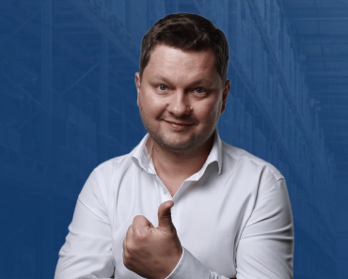
Преимущества сервисной модели
Снижение CAPEX
Проекты финансируется из OPEX без увеличения долговой нагрузки или откладывание в будущее
Масштабирование
"
Сервисный подход дает возможность быстро масштабировать успешные проекты и увеличивать эффективность бизнеса.
Роботы в работе — деньги в обороте

Slide 11

Телефоны
Почта
8 (495) 927-95-29
zakaz@umserv.ru
УМНЫЕ РЕШЕНИЯ ДЛЯ ЦИФРОВОЙ ТРАНСФОРМАЦИИ ОТРАСЛЕЙ
8 (800) 500-71-45
Наш Telegram-канал
Адрес
Офис: г. Москва, 3-я Песчаная улица, 2А
Сервис: г. Москва, 1-й Магистральный проезд, д. 11, стр. 5
ООО Умный сервис
Сканируйте QR-код
ИНН 7714922363
КПП 771401001
ОГРН 5137746139823

